Slide 1

INCIDENTE VEHICULAR PROYECTO COLORADO V

Slide 2

DATOS
Tipo de evento: Colisión vehicular
Provincia: Zamora Chinchipe.
Ciudad: Zamora
Placas: PDR-3567
Hora: 22:15

Slide 3
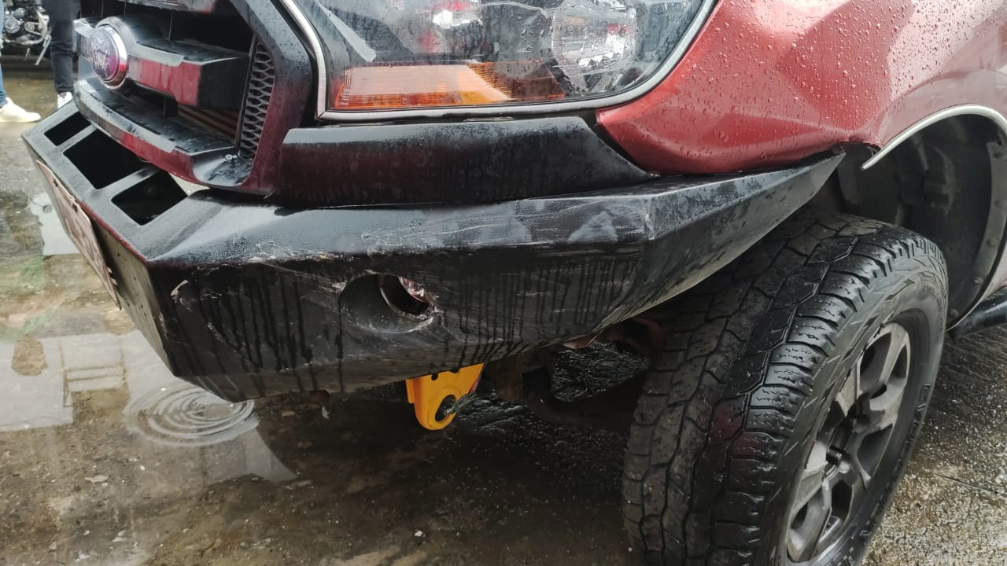
DESCRIPCIÓN
El día 21 de enero del 2025 a las 22:15 horas el Sr. Gredy Dávila quien se desempeña como conductor logístico en el proyecto Colorado V se encontraba llegando al punto de descanso después de realizar actividades de mantenimiento del vehículo PDR-3267, al llegar a una intersección y tener preferencia gira a la izquierda sin percatarse que un vehículo en sentido contrario sale precipitadamente lo que ocasiona la colisión entre los dos vehículos. No existen daños en la integridad de los conductores involucrados.
Fotografía 1. Daño en vehículo.

Slide 4
SECUENCIA DE EVENTOS
08:00 am
El conductor se dirige al taller mecánico en la ciudad de Loja para realizar el mantenimiento del vehículo PDR-3267
13:30 pm
Salida de Loja con dirección Santa Rosa
17:00 pm
Se realiza el reporte del mismo daño en el vehículo, pausa activa en Balsas, se presenta la notificación del cambio de ruta. Balsa-Zamora.
22:15 pm
En el ingreso a Zamora en una intersección se produce la colisión entre el vehículo KDE con otro vehículo particular
20:00 pm
Se realiza el reporte y pausa activa desde Catamayo

Slide 5


VERSIÓN DEL CONDUCTOR
Se termina el mantenimiento vehicular en la ciudad de Loja, luego se procede a realizar el rutograma con la ruta Loja-Santa Rosa procedo con la ruta en marcha, en la ciudad de Catamayo procedemos a informar al compañero logístico de proyecto, continuamos con la ruta hasta la ciudad de Balsas donde volvemos a reportar sobre el mantenimiento realizado en la ciudad de Loja, se informa al logístico y a sede central (Kevin Ordoñez), mediante acuerdo del área logística se recibe la instrucción del cambio de vehículo en la ciudad de Macas.
Procedemos a realizar el rutograma con la nueva ruta Balsas-Zamora ciudad donde el conductor descansaría hasta el día siguiente. Iniciamos la ruta mencionada hasta la ciudad de Catamayo donde se realiza el primer reporte al logístico de proyecto; continuando la ruta por la ciudad de Loja sin novedad se hace una pausa activa para continuar con la ruta hasta Zamora.
Al momento de ingresar a la zona urbana (El Limón) en una intersección nos impactamos con un vehículo tipo sedan en donde se presentan daños materiales. Hora del evento 22:15.

Slide 6

CAUSAS
Incumplimiento de procedimiento vehicular que establece un horario de conducción hasta las 22:00.
Comunicación no efectiva, directrices instrucciones poco claras al realizar el cambio en la ruta y el seguimiento de los puntos de descanso del conductor.
Exceso de confianza y distracción.

Slide 7
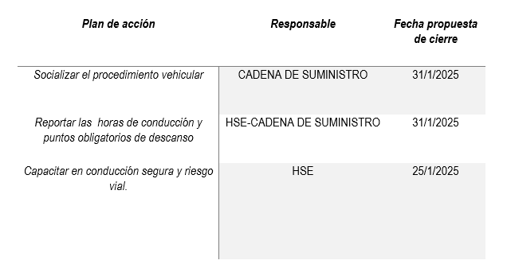
PLAN DE ACCIÓN

Slide 8



